Slide 1


Slide 2






تعيين تلميذ(ة) للإجابة
توجيهات و شرح التعليمات
عرض فيديو
المرور بين الصفوف للمساعدة و تصحيح الإنجازات
عمل في ثنائيات
نهاية الشريط، المرور إلى الشريحة الموالية.

Slide 3

تنظيم حصص الأسبوع الرابع
اليوم 4 -
اليوم1 -
نشاط اعتيادي (10د)
ورشة الكتابة: إنتاج كتابي – الحصة 3 (30د)
ورشة الكتابة : إنتاج كتابي – الحصة 4 (30د)
نشاط اعتيادي (10د)
الأساليب (30د )
التحدث . (30د)
اليوم 5 -
اليوم2 -
نشاط اعتيادي (10د)
قراءة : ما بعد القراءة : تقويم المقروء(30د)
ورشة الكتابة : إنتاج كتابي الحصة 5 (30د)
نشاط اعتيادي (10د)
قراءة : ما قبل القراءة: التوقع والتحقق 30 د
قراءة : أثناء القراءة – الفهم 30 د
اليوم 6 -
اليوم 3 -
نشاط اعتيادي (10د)
مراجعة توليف (شكل وفهم) (40د)
القراءة الاثرائية : الحصة 4 (20د)
1نشاط اعتيادي (10د)
قراءة : أثناء القراءة (30د)
ورشة الكتابة: التراكيب . (30د)

Slide 4






هيكلة حصة اليوم
- 01 رائز التحقق
تقويم مستوى التحكم .
- 02 مراجعة وتوليف
أنشطة المعالجة و الدعم
- 03القراءة الإثرائية
الفنون تتحاور - الحصة 4 –

Slide 5

افتتاح الحصة
افتتاح الحصة
ترحيب
رائز التحقق

Slide 6


مرحبا بكم ، سنبدأ حصة اللغة العربية.
اختــتام الحــصة
القراءة الإثرائية
مراجعة وتوليف
افتتاح الحصة

Slide 7


ضعوا اللوحة على الطاولة ، الكراسة والدفتر والمقلمة في القمطر
اختــتام الحــصة
القراءة الإثرائية
مراجعة وتوليف
افتتاح الحصة

Slide 8
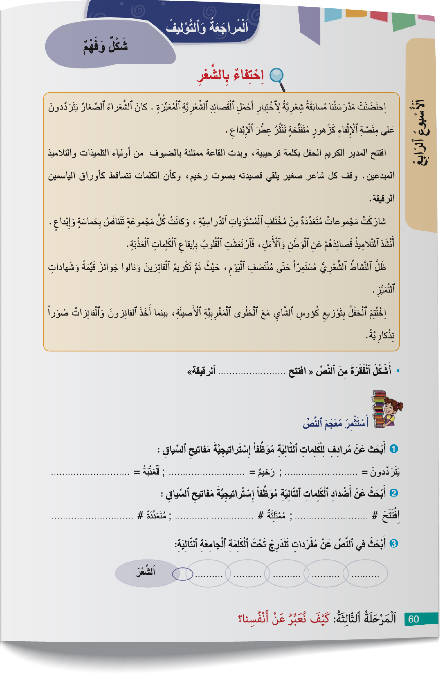
خدوا كراساتكم . الصفحة 60. سأتحقق من درجة تحكمكم من بعض التعلمات.
اختــتام الحــصة
القراءة الإثرائية
مراجعة وتوليف
افتتاح الحصة

Slide 9
على ألواحكم أجيبوا عن الأسئلة التالية . السؤال الأول.
اختــتام الحــصة
القراءة الإثرائية
مراجعة وتوليف
افتتاح الحصة
أَكْتُبُ جُمْلَةً تَتَضَمَّنُ أُسْلوبَ تَشْبيهٍ.

Slide 10
السؤال الثاني.
اختــتام الحــصة
القراءة الإثرائية
مراجعة وتوليف
افتتاح الحصة
أَكْتُبُ جُمْلَةً تَتَضَمَّنُ نَعتاً حَقيقِيّاً.

Slide 11
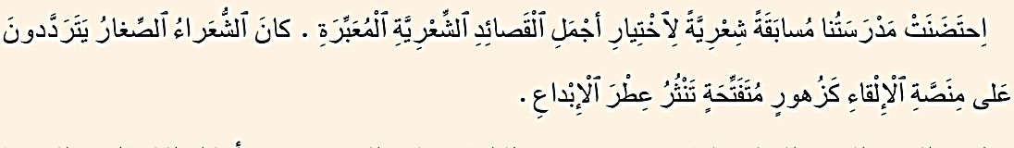
السؤال الثالث : ما الفكرة الرئيسة للفقرة التالية؟
اختــتام الحــصة
القراءة الإثرائية
مراجعة وتوليف
افتتاح الحصة

Slide 12
عند نهاية رائز التحقق
نسبة التحكم 80% وأكثر
نسبة التحكم أقل من 80%
استثمار الأنشطة للدعم والإغناء.
ممارسة مستقلة لجميع الأنشطة.
إعادة نمذجة + استثمار أنشطة المراجعة في الممارسة الموجهة والممارسة المستقلة

Slide 13
مراجعة وتوليف
مراجعة و توليف
معالجة التعثرات ودعم المكتسبات

Slide 14
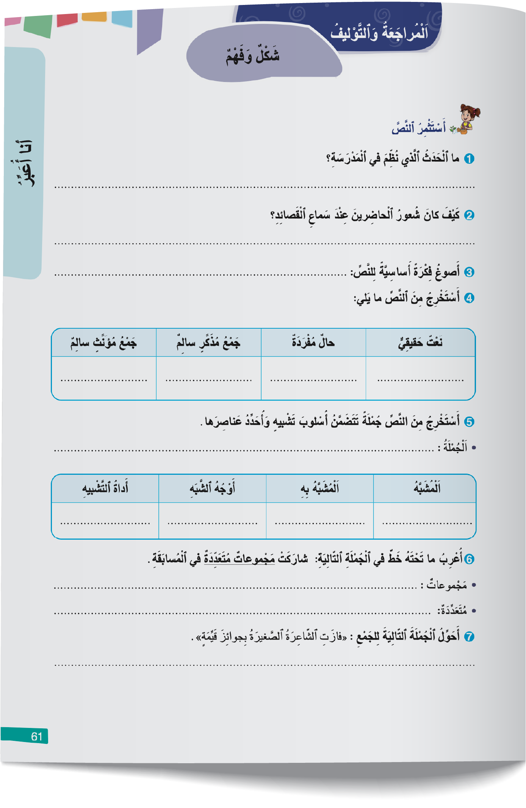
خدوا كراساتكم . سننجز أنشطة المراجعة و التوليف الواردة على الصفحتين 60 و 61
اختــتام الحــصة
القراءة الإثرائية
مراجعة وتوليف
افتتاح الحصة

Slide 15
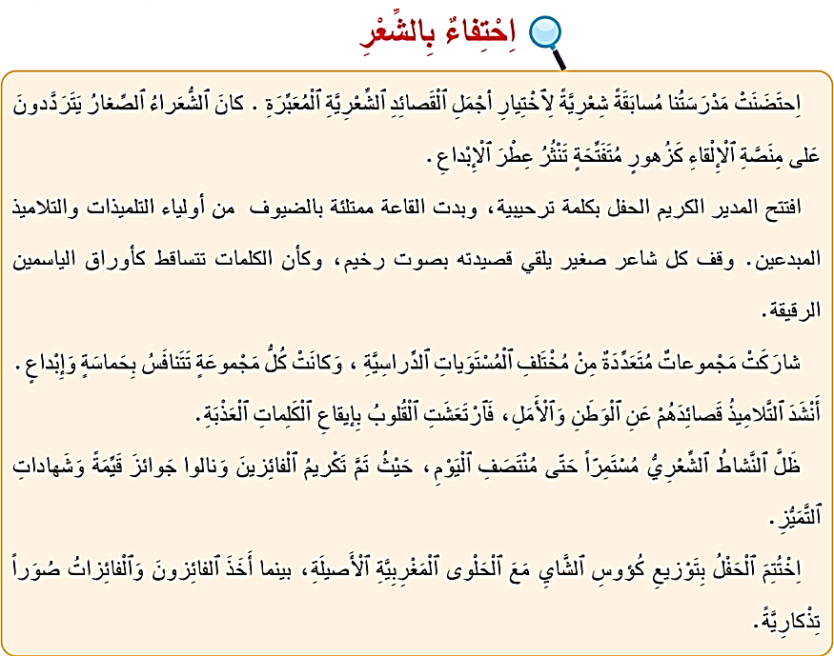
اِقرؤوا النص قراءة صامتة ؛لتتمكنوا من الإجابة عن أسئلة.
اختــتام الحــصة
القراءة الإثرائية
مراجعة وتوليف
افتتاح الحصة

Slide 16
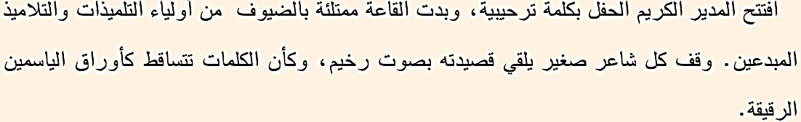
النشاط الأول: اضبطوا كلمات الفقرة بالشكل التام.
تكتب الفقرة على السبورة.
اختــتام الحــصة
القراءة الإثرائية
مراجعة وتوليف
افتتاح الحصة

Slide 17
سأمر بين الصفوف لمساعدتكم
اختــتام الحــصة
القراءة الإثرائية
مراجعة وتوليف
افتتاح الحصة

Slide 18
من يصحح .
اختــتام الحــصة
القراءة الإثرائية
مراجعة وتوليف
افتتاح الحصة

Slide 19
صححوا أخطاءكم.
اختــتام الحــصة
القراءة الإثرائية
مراجعة وتوليف
افتتاح الحصة
اِفْتَتَحَ ﭐلْمُديرُ ﭐلْكَريمُ ﭐلْحَفْلَ بِكَلِمَةٍ تَرْحيبِيَّةٍ، وَبَدَتِ ﭐلْقاعَةُ مُـمْتَلِئَةً بِـﭐلضُّيوفِ مِنْ أَوْلِياءِ ﭐلتِّلْميذاتِ وَﭐلتَّلامِيذِ ﭐلْمُبْدِعينَ. وَقَفَ كُلُّ شاعِرٍ صَغيرٍ يُلْقي قَصيدَتَهُ بِصَوْتٍ رَخيمٍ، وَكَأَنَّ ﭐلْكَلِماتِ تَتَساقَطُ كَأَوْراقِ ﭐلْياسَمينِ ﭐلرَّقيقَةِ.

Slide 20
الآن. ستجيبون عن أسئلة المعجم و الفهم. لديكم 15دقيقة للإنجاز.
اختــتام الحــصة
القراءة الإثرائية
مراجعة وتوليف
افتتاح الحصة

Slide 21
معكم مهلة للتفكير. سأمر بين الصفوف لتقديم المساعدة.
اختــتام الحــصة
القراءة الإثرائية
مراجعة وتوليف
افتتاح الحصة

Slide 22
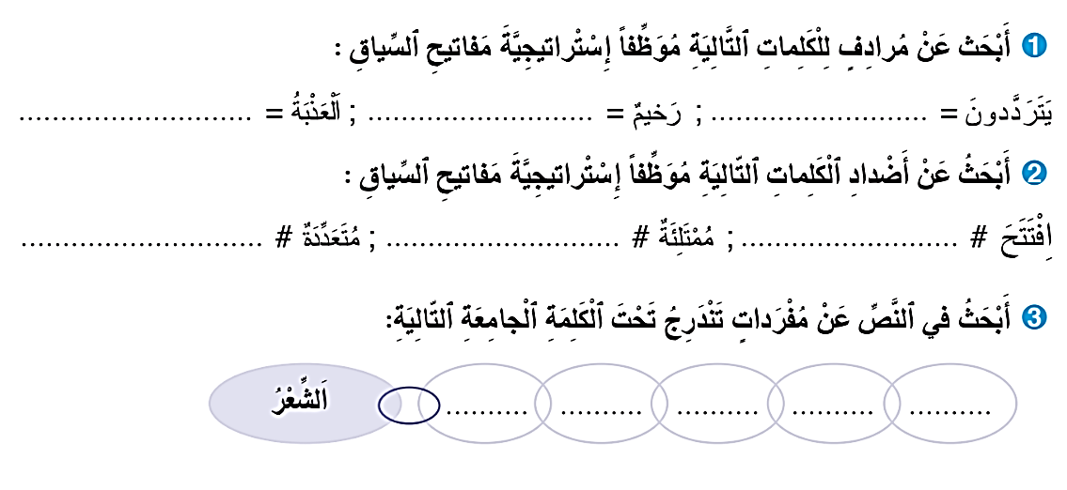
نصحح الان. من يجيب عن أسئلة المعجم؟ هل أنتم متفقون ؟ من يقترح جوابا آخر؟
تصحيح تفاعلي.
اختــتام الحــصة
القراءة الإثرائية
مراجعة وتوليف
افتتاح الحصة

Slide 23
صححوا.
اختــتام الحــصة
القراءة الإثرائية
مراجعة وتوليف
افتتاح الحصة
اَللَّطيفَةُ وَ ﭐلرَّقيقَةُ؛
عَذْبٌ ، ناعِمٌ؛
يَصْعَدونَ تِباعاً؛
مُنْفَرِدَة؛
فارِغَة؛
اِخْتَتَمَ؛
اَلشَّاعِرُ
قَصيدَةٌ
بَيْتٌُ
قافِيةٌ
إلْقاءٌ

Slide 24
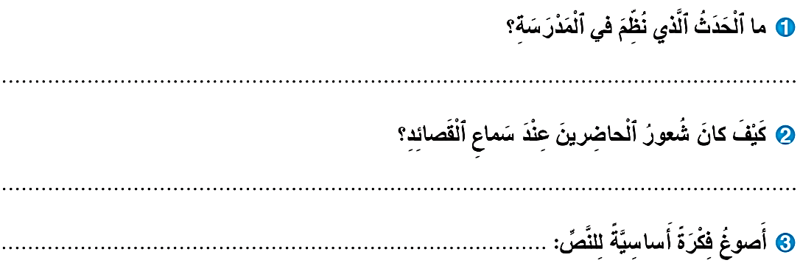
نواصل تصحيح أسئلة الفهم.
اختــتام الحــصة
القراءة الإثرائية
مراجعة وتوليف
افتتاح الحصة

Slide 25
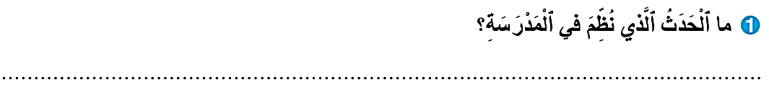
من يجيب عن السؤال الأول؟ هل أنتم متفقون؟
اختــتام الحــصة
القراءة الإثرائية
مراجعة وتوليف
افتتاح الحصة

Slide 26
صححوا.
اختــتام الحــصة
القراءة الإثرائية
مراجعة وتوليف
افتتاح الحصة
نُظِّمَتْ في ﭐلْمَدْرَسةِ مُسابَقَةٌ شِعْرِيَّةٌ لاِخْتِيارِ أَجْمَلِ ﭐلْقَصائِدِ ﭐلْمُعَبِّرَةِ ﭐلَّتي قَدَّمَها ﭐلتَّلاميذُ بِحَماسٍ وَإِبْداعٍ.

Slide 27
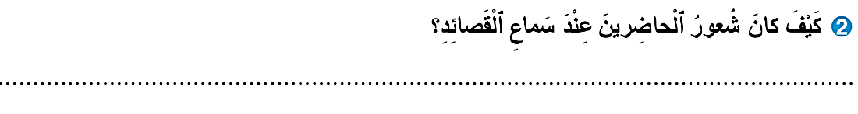
من يقدم لنا جوابه عن السؤال الثاني؟ هل أنتم متفقون؟
اختــتام الحــصة
القراءة الإثرائية
مراجعة وتوليف
افتتاح الحصة

Slide 28
صححوا.
اختــتام الحــصة
القراءة الإثرائية
مراجعة وتوليف
افتتاح الحصة
شَعَرَ ﭐلْحاضِرونَ بِـﭐلْإِعْجابِ، وَﭐرْتَعَشَتْ قُلوبُهُمْ بِإيقاعِ ﭐلْكَلِماتِ ﭐلْعَذْبَةِ ﭐلَّتي أَنْشَدَها ﭐلتَّلاميذُ.

Slide 29
من يقدم لنا جوابه عن السؤال الثالث؟ هل أنتم متفقون؟
اختــتام الحــصة
القراءة الإثرائية
مراجعة وتوليف
افتتاح الحصة

Slide 30

إليكم اقتراحا . صححوا.
اختــتام الحــصة
القراءة الإثرائية
مراجعة وتوليف
افتتاح الحصة
وَقائِعِ مُسابَقَةٍ شِعْرِيَّةٍ نُظِّمَتْ في ﭐلْمَدْرَسَةِ، أَبْدَعَ فيها ﭐلتَّلاميذُ بِإِلْقاءِ قَصائِدِهِم، وَتَكْريمُ ﭐلْفَائِزينَ في جَوٍّ ﭐحْتِفالِيٍّ.

Slide 31
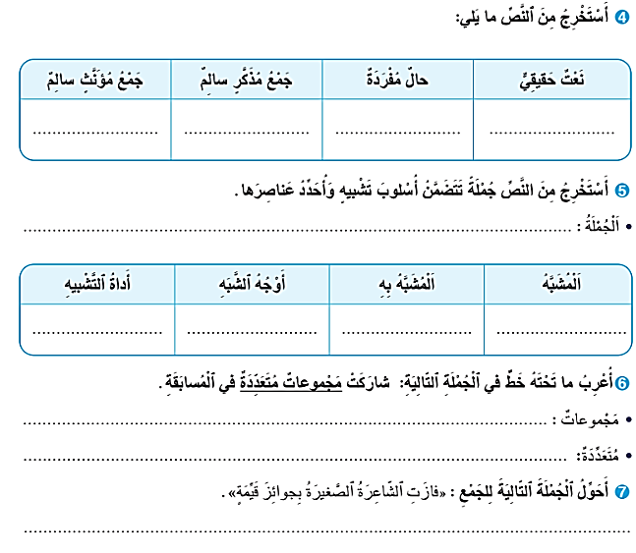
الآن ، أنجزوا الأنشطة التالية: معكم15 دقيقة للإنجاز
اختــتام الحــصة
القراءة الإثرائية
مراجعة وتوليف
افتتاح الحصة

Slide 32
سأمر بيم الصفوف لمساعدتكم
اختــتام الحــصة
القراءة الإثرائية
مراجعة وتوليف
افتتاح الحصة

Slide 33
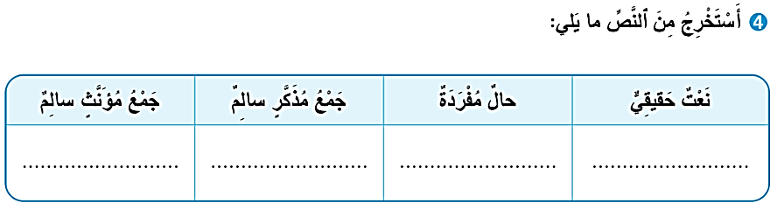
نصحح من يجيب عن السؤال الرابع ؟ من يقترح جوابا آخر؟
نشاط تفاعلي
اختــتام الحــصة
القراءة الإثرائية
مراجعة وتوليف
افتتاح الحصة

Slide 34
إليكم هذا النموذج؟ صححوا. هناك إجابات أخرى ممكنة
اختــتام الحــصة
القراءة الإثرائية
مراجعة وتوليف
افتتاح الحصة
اَلتِّلْميذات
اَلْفائِزون
********
اَلصِّغارُ

Slide 35
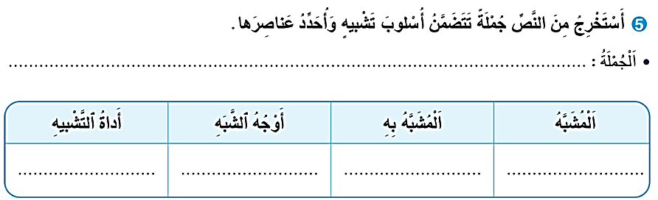
من يجيب عن السؤال الخامس ؟ من يقترح جوابا آخر؟
نشاط تفاعلي
اختــتام الحــصة
القراءة الإثرائية
مراجعة وتوليف
افتتاح الحصة

Slide 36
إليكم هذا النموذج؟ صححوا.
اختــتام الحــصة
القراءة الإثرائية
مراجعة وتوليف
افتتاح الحصة
كَأَنَّ ﭐلْكَلِماتِ تَتَساقَطُ كَأَوْراقِ ﭐلْياسَمينِ ﭐلرَّقيقَةِ.
كَأَنَّ
اَلسُّقوطُ وَﭐلرِّقَّةُ
أَوْراقُ ﭐلْياسَمينِ
اَلْكَلِماتُ

Slide 37
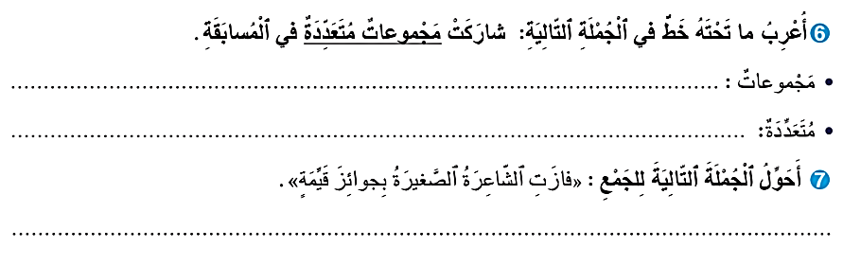
من يجيب عن السؤالين السادس والسابع ؟ من يقترح جوابا آخر؟
نشاط تفاعلي
اختــتام الحــصة
القراءة الإثرائية
مراجعة وتوليف
افتتاح الحصة

Slide 38
صححوا.
اختــتام الحــصة
القراءة الإثرائية
مراجعة وتوليف
افتتاح الحصة
فاعِلٌ مَرْفوعٌ بِـﭐلضَّمَّةِ
نَعْتٌ تابِعٌ لِمَنْعوتِهِ في ﭐلرَّفْعِ.
فازَتِ ﭐلشّاعِراتُ ﭐلصّغيراتُ بِجَوائِزَ قَيِّمَةٍ.

Slide 39
ورشة القراءة – القراءة الاثرائية
القراءة الإثرائية – الحصة 4
الفنون تتحاور – تشخيص ولعب الأدوار.

Slide 40

سنواصل خلال هذه الحصة التدرب على مسرحية " الفنون تتحاور"
اختــتام الحــصة
القراءة الإثرائية
مراجعة وتوليف
افتتاح الحصة

Slide 41
ما الشخصية التي سيلعبها كل منكم؟
اختــتام الحــصة
القراءة الإثرائية
مراجعة وتوليف
افتتاح الحصة
اَلْموسيقى
اَلرَّسْمُ
اَلْمَسْرَحُ
اَلشِّعْرُ
اَلْخَطُّ ٱلْعَرَبِيُّ
اَلرَّقْصُ ٱلشَّعْبِيُّ
صانِعُ ٱلْفَخّارِ
مُقَدِّمُ ٱلْمَسْرَحِيَّةِ

Slide 42
تتقدم كل مجموعة لتشخيص المسرحية أمام السبورة.
اختــتام الحــصة
القراءة الإثرائية
مراجعة وتوليف
افتتاح الحصة
اَلْموسيقى
اَلرَّسْمُ
اَلْمَسْرَحُ
اَلشِّعْرُ
اَلْخَطُّ ٱلْعَرَبِيُّ
اَلرَّقْصُ ٱلشَّعْبِيُّ
صانِعُ ٱلْفَخّارِ
مُقَدِّمُ ٱلْمَسْرَحِيَّةِ

Slide 43
اختتام الحصة
اختتام الحصة

Slide 44

إلى اللقاء في الحصة المقبلة
اختــتام الحــصة
ورشة القراءة 2
ورشة القراءة 1
افتتاح الحصة

Slide 45

بناء على إنجازات المتعلمين خلال الممارسة المستقلة
ما تقديرك لنسبة التحكم في هدف الدرس؟
تسجل النسبة على صفحة اليوم من مذكرة الأستاذ.

